Slide 1
Workflow Proposta para novos projetos
Fluxo de desenvolvimento de ponta a ponta implementado por IA
Product Engineering
Não vamos falar de PO e desenvolvedor mas sim do profissional com foco na produtividade para entrega de produtos.
Guardrails
Garantem agilidade e qualidade, teremos constituições, skills e agentes especifico para garantir a qualidade executando testes integrados, regressivos na Pipeline, testes end to end envolvendo o app e backend.

Slide 2
CONTEXTO
Mudança de mentalidade no jeito de desenvolver
Especificar e planejar deixaram de ser etapa opcional: viraram pré-requisito da velocidade que queremos. Quem escreve o código é a IA, o time guia o caminho.
Mudança de mentalidade
Pressão de prazo
Complexidade
Agilidade nas mudanças
Quem coda é a IA. O dev especifica; se sair diferente do esperado, DEV ajusta a spec e a IA reescreve o código.
Implementar ficou fácil. O risco agora — neste e nos próximos projetos — é garantir qualidade e segurança.
Aporte, endosso, planos e produtos com muitas variações. Precisamos entender bem para especificar certo.
Mudanças pontuais não quebram os fluxos existentes, como pagamento e roteiro contábil, alteramos as especificações e a AI implementa as correções.
Maturidade e workflow mantêm a IA dentro do contexto — e protegem os fluxos já existentes.
Contexto e desafio

Slide 3
VISÃO GERAL
Três pilares para a velocidade
1
2
3
Workflow, Spec-Driven & PO
Negócio claro antes de codar
Skills, Agents e MCPs
Padronização do código
TDD Integrado
Testes que blindam o fluxo
• Specs claras antes de codar
• Agente Product Owner refina requisitos funcionais (v2)
• Spec-Driven + Jira MCP + Skills
• Skills para código no padrão do time
• Clean Architecture + CQRS
• PROJECT.md e Instructions.md
• Menos divergência entre devs
• Repositório para manter padrão entre os serviços
• Especificar testes antes do código
• Testcontainers + Flyway + Migrations
• Integrados e regressivos na Pipeline
Refina → Gera no padrão → Testa e blinda → Entrega com confiança
Os 3 pilares com IA

Slide 4
3 PILARES
Workflow: negócio claro antes de codar
Um agente Product Owner refina a demanda em uma spec executável. Codar só começa quando o o quê e o porquê estão claros. Workflow = maturidade = velocidade.
PO (em breve)
Gargalo
Especifica o Jiracard com o
PO.Agent Copilot
Produividade de 80% no desenvolvimento
Cards que antes eram de 24h em 8h
→
Dev + Copilot
Dev + Kiro
→
Especificações com Jira MCP + OpenSpec
spec*.md proposal.md
Implementa o código e roda os testes
→
Gargalo
QA (em breve)
Testes com TestSpec a partir do tests.md
Workflow e Spec-Driven

Slide 5
3 PILARES
Skills, Agents e MCPs: padronização do código
Repositório criado para os devs compartilharem solução. O código nasce já no formato esperado: arquitetura, nomenclatura e testes.
Skills compartilhadas (setup)
› pagstage-init
› setup-atlassian-mcp
Consistência — Mesmo padrão em todos os módulos e devs, com skills de setup.
› setup-testcontainers-arch-kafka
› setup-testcontainers-oracle
› sql-compliance-validation
Velocidade — Scaffolding instantâneo de endpoints, handlers e consumers.
Skills do projeto
Clean + CQRS — Camadas e limites de módulo respeitados por padrão.
› create-rest-endpoint
› create-kafka-consumer
› create-kafka-producer
Pull Requests — Code review foca em negócio, não no design do código .
› create-http-provider
› create-orm-entity
Os 3 pilares com IA

Slide 6
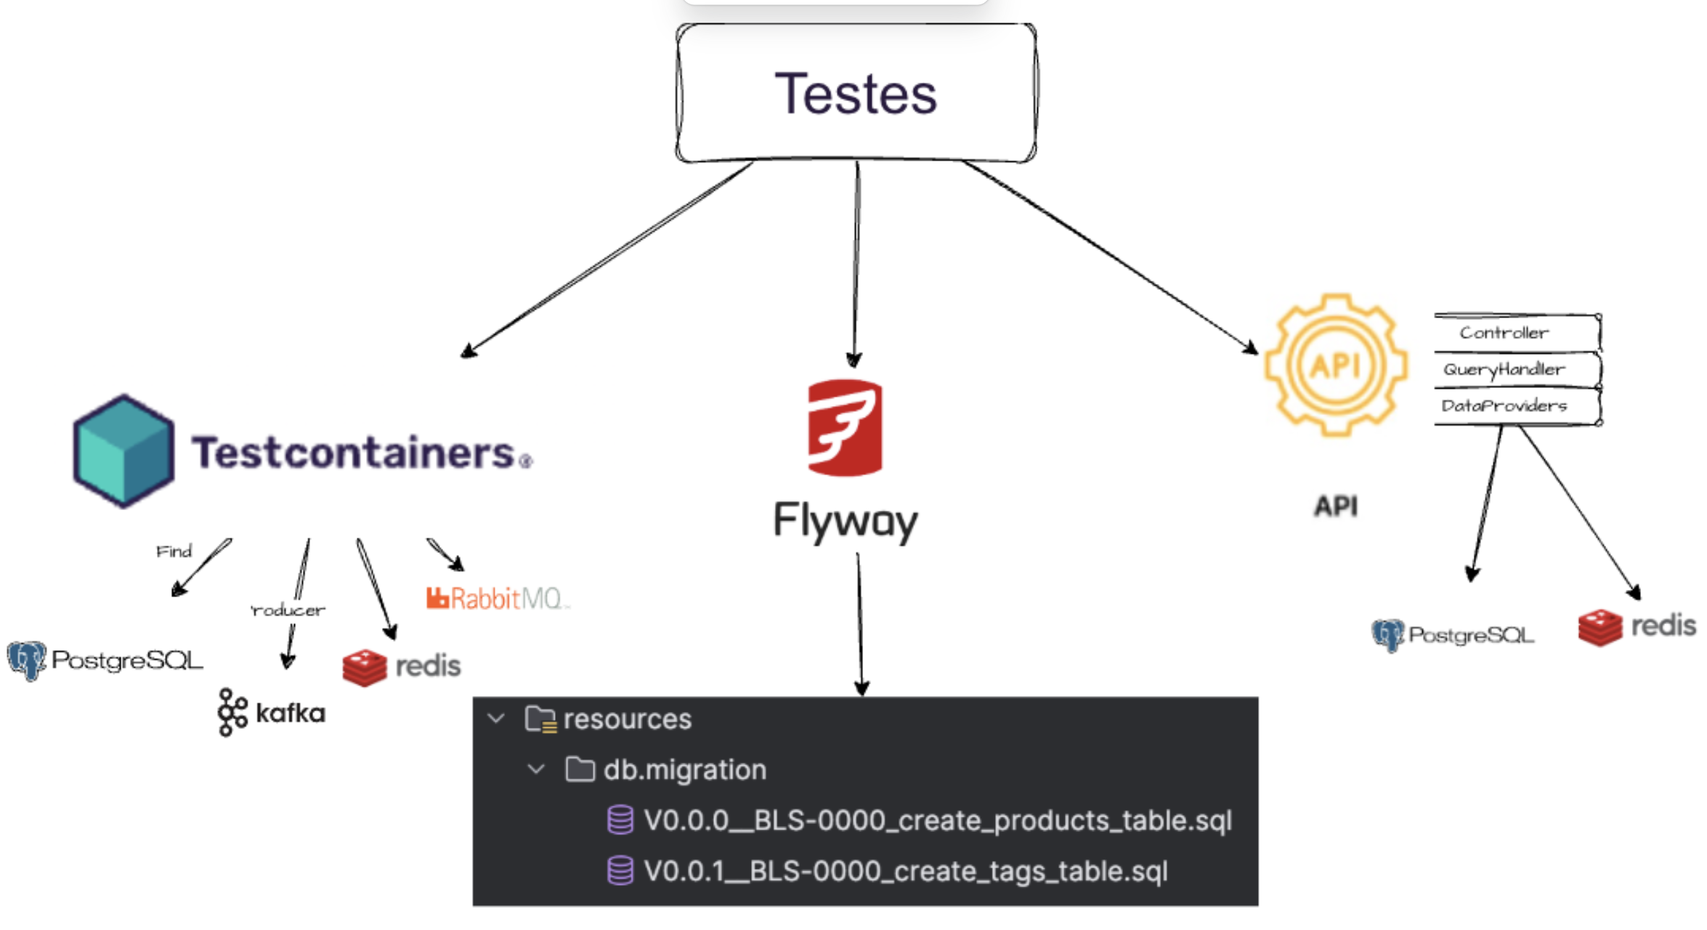
3 PILARES
Testes integrados com Testcontainers e Flyway
Cada fluxo é exercitado de ponta a ponta contra um banco Oracle real em container, com schema versionado por Flyway. Testes integrados e regressivos blindam a evolução.
Arquitetura dos testes
Testcontainers — Oracle, Kafka, Redis
Flyway — db.migration versionada
API — Controller/Listeners → Application Service → Infrastructure

Slide 7
PRODUTIVIDADE
2x a 4x
mais rápido na implementação — dependendo do fluxo de desenvolvimento
Fluxos repetitivos
Setup do projeto certificate foi realizado em 40 minutos, que facilmente levaria 4 a 5 horas.
Fluxos complexos
Fluxo pagamento para Icatu, processamento das propostas, fluxo contábil e envio para Icatu, 2x.
O multiplicador
Endpoint sendo criado com testes integrados com um banco real com ajuda de Skills 4x mais rápido.
Onde melhorar Planejamento mais maduro nos requisitos funcionais. Refinamento de negócio e testes regressivos

Slide 8
GRANULARIDADE
O tamanho certo da task importa
Atrapalha
Acelera
✕ Task granular demais perde contexto
✓ Jiracard completo e regras de negócio claras
✕ Muitos devs no mesmo fluxo geram conflito
✓ Requisitos funcionais bem especificados
✕ Retrabalho e idas e voltas
✓ Testes specs é passagem de bastão entre o DEV e QA
✕ Testes difíceis de montar sem visão do todo
✓ AI First – IA implementa o código
Conclusão: card bem contextualizado é o combustível da IA. Mais contexto = mais velocidade e mais testabilidade.
Aprendizados e pontos de atenção

Slide 9
APRENDIZADOS
Pontos de atenção
01
O ganho varia por fluxo
Entre 2x e 4x mais rápido — depende da natureza do código.
04
Economia de Tokens
Rodar testes e builds manuais.
Direcionar a correção economiza tokens e tempo.
Especificar com Copilot/Claude — Implementar e rodar testes com Kiro.
02
Qualidade no centro
Testes integrados com Testcontainers e Flyway são inegociáveis.
05
Granularidade da task
Card pequeno demais ou com vários devs atrapalha. Jiracard rico acelera.
03
Pull Requests - Testes
Muita mudança para revisar — "Em análise o quanto precisamos ter controle sobre o código gerado".
06
Código manual
Arquitetura e código precisam estar preparados para ser continuados de forma manual. Acabou o token, E aí?!
Aprendizados e pontos de atenção

Slide 10
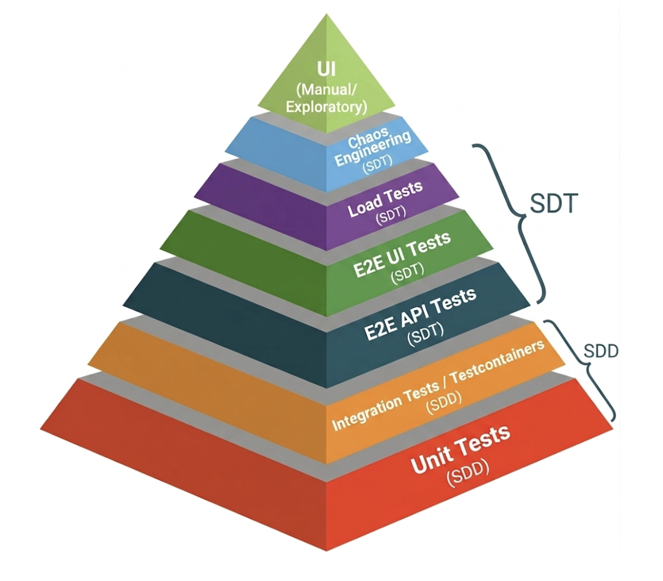
Próximos passos... Evolução dos Testes
Code review e Spec-Driven nos Testes End-to-End
Volume de changes no review
Muita feature gerada = muita mudança para revisar. O gargalo migra para o code review e testes em QA.
EXPERIMENTO · TestSpec
• Framework TestSpec em avaliação
• Reduzir o esforço de testes end-to-end
• Cobrir cenários com menos código manual
• Acelerar a validação antes do review
Aprendizados e pontos de atenção

Slide 11
PRÓXIMOS PASSOS
Próximos passos...
Mudança de mentalidade ao refinar negócios — Usar o PO.Agent para refinar o Jiracard (Product Owner).
A fórmula
Specs claras
+ Skills padronizadas
+ TDD integrado
________________
= velocidade com
confiança
Tesouro 24/7 — Em andamento seguindo o modelo de previdência.
Migração serviços existentes com Agents & Skills — Já testado em CDB (Rapa-Conta e CDB Position).
TestSpec end-to-end — Consolidar o TestSpec nos testes end-to-end (“SDT”).
Próximo: escalar o modelo para outros produtos e serviços legado .
Próximos passos

Slide 12
EXPERIMENTOS & DECISÕES
POCs
OpenSpec vs Speckit
POC: Superpowers
Escolhemos o OpenSpec após comparar as duas abordagens em um estudo prático.
OpenSpec: leve e menos token utilizado, menos opinativo. Speckit: Mais inteligente na especificação, mais opinativo, gasta mais token.
Experimentação com diferentes providers de IA e avaliação na implementação de testes (tests.md).
TestSpec end-to-end
Code review focado
Validando TestSpec nos testes end-to-end e workflow de testes.
Menos controle do código e mais controle das funcionalidades — alcance máximo da velocidade. Todo DEV virá QA. Podemos ser 6x a 10x mais rápidos. Em análise e mensurando riscos futuros.
Experimentos e decisões

